Slide 1

PROJET HK
HONG UGO P2307653
KOEUT ETHAN P2207925

Slide 2

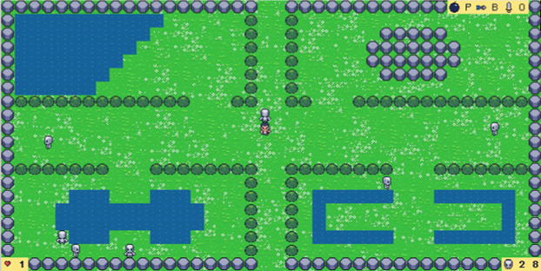

Jeu de type RPG consistant en plusieurs cartes remplies de monstres.
L’objectif du joueur est d’abattre les 28 monstres du monde.

Slide 3
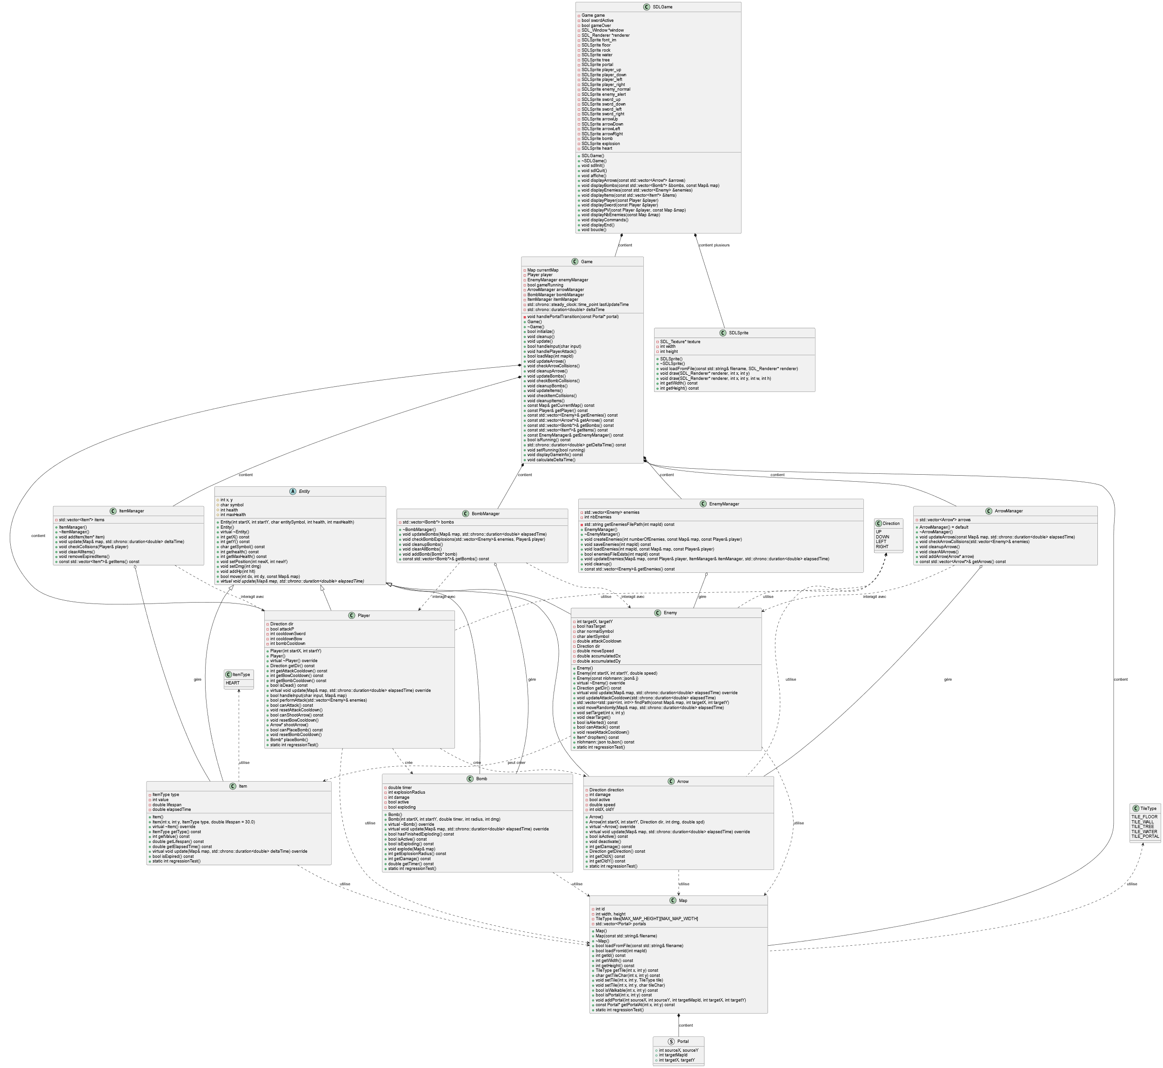

Slide 4
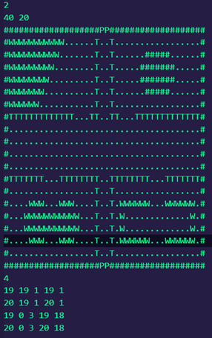

MAP
Classe Map : Cœur de l'environnement de jeu
Rôle central : Représente l'environnement de jeu avec une grille 2D de tuiles
Gestion des tuiles :
Différents types (sol, mur, eau, arbre, portail)
Vérification de collision (isWalkable())
Système de portails :
Connexion entre différentes cartes
Transition fluide entre les zones de jeu
Chargement dynamique
Chargement depuis fichiers texte (loadFromFile())
Identification par ID (loadFromId())
Interaction avec entités :
Fournit le contexte spatial pour tous les mouvements
Utilisée par toutes les entités pour la navigation

Slide 5
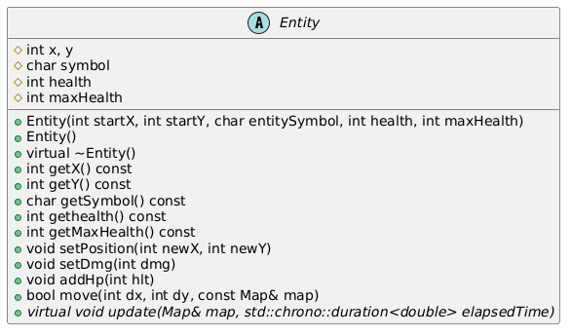
ENTITY
Classe Entity : Base abstraite du système d'objets
Classe abstraite fondamentale :
Parent de tous les objets interactifs du jeu
Propriétés communes essentielles :
Position (x, y) dans la grille de jeu
Symbole de représentation visuelle
Système de points de vie (health, maxHealth)
Gestion des mouvements :
Méthode move() avec vérification de collision via Map
Positionnement contrôlé (setPosition())
Système de santé universel :
Mécanismes de dégâts (setDmg())
Récupération de santé (addHp())
Polymorphisme par méthode abstraite :
update() : comportement spécifique à chaque type d'entité
Permet une gestion unifiée des objets de jeu
Hiérarchie : Player, Enemy, Arrow, Bomb et Item héritent tous de cette classe

Slide 6
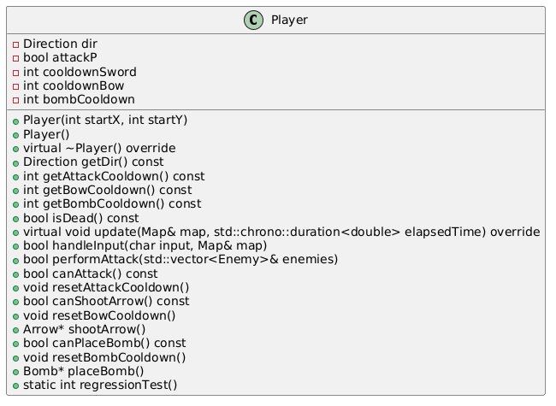
PLAYER
Classe Player : Protagoniste contrôlable du jeu
Entité centrale contrôlée par l'utilisateur :
Hérite d'Entity avec des fonctionnalités spécifiques au joueur
Point focal de l'expérience de jeu
Système de direction et mouvement :
Orientation dans 4 directions (haut, bas, gauche, droite)
Gestion des entrées utilisateur via handleInput()
Arsenal d'attaques diversifié :
Attaque au corps à corps avec épée (performAttack())
Tir de flèches à distance (shootArrow())
Placement de bombes stratégiques (placeBomb())
Système de cooldown sophistiqué :
Gestion des délais entre attaques pour chaque arme
Méthodes de vérification (canAttack(), canShootArrow(), canPlaceBomb())
Interaction avec l'environnement :
Détection des portails et transition entre cartes
Collecte d'objets

Slide 7
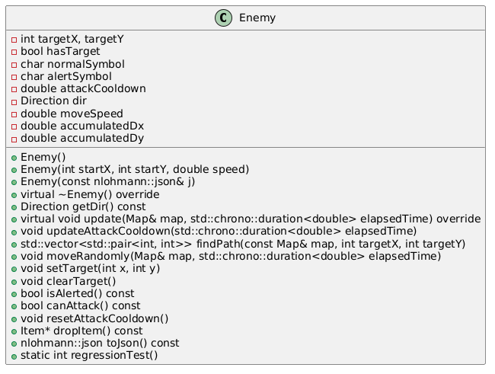
ENEMY
Classe Enemy : Adversaires intelligents et dynamiques
Antagonistes adaptatifs :
Hérite d'Entity avec comportement hostile spécifique
Différents états (normal/alerte) avec symboles distincts
IA de mouvement évoluée :
Déplacement aléatoire en mode normal (moveRandomly())
Pathfinding vers le joueur en mode alerte (findPath())
Vitesse de mouvement paramétrable
Système de détection et poursuite :
Acquisition de cible (setTarget()) quand joueur à proximité
Changement d'état visuel lors de l'alerte
Mécanisme d'attaque temporisé :
Cooldown entre attaques (updateAttackCooldown())
Dégâts au joueur lors du contact
Système de récompense :
Possibilité de lâcher des objets à la mort (dropItem())
Persistance : Sauvegarde/chargement via JSON pour préserver l'état entre

Slide 8
ENEMY MANAGER
Classe EnemyManager : Orchestration des adversaires
Gestion centralisée des ennemis :
Conteneur et contrôleur de tous les ennemis du jeu
Simplifie l'interface entre le jeu et les instances d'ennemis
Création et distribution stratégique :
Génération d'ennemis avec paramètres adaptés (createEnemies())
Placement intelligent évitant le joueur et respectant la carte
Persistance des données :
Sauvegarde de l'état des ennemis par carte (saveEnemies())
Chargement contextuel selon la carte active (loadEnemies())
Format JSON pour flexibilité et maintenabilité
Mise à jour collective optimisée :
Actualisation synchronisée de tous les ennemis (updateEnemies())
Gestion des interactions avec joueur et environnement
Cycle de vie des objets :
Création d'items lors de l'élimination d'ennemis
Nettoyage des ressources lors des transitions

Slide 9
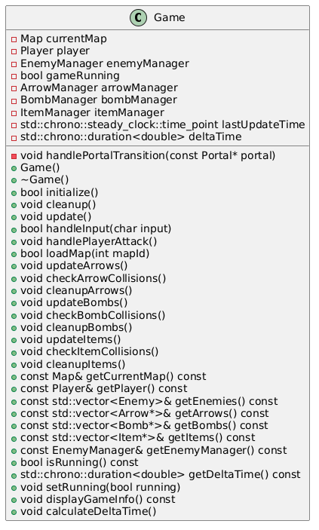
GAME
Classe Game : Moteur central du jeu
Coordinateur principal :
Intègre tous les sous-systèmes (joueur, ennemis, objets, carte)
Gère le flux global et l'état du jeu
Boucle de jeu complète :
Méthode update() synchronisant toutes les entités
Gestion du temps avec deltaTime pour animations fluides
Détection des collisions et interactions entre entités
Gestion des entrées utilisateur :
Traitement des commandes via handleInput()
Déclenchement des actions appropriées (mouvement, attaque)
Système de transition entre cartes :
Chargement dynamique des cartes (loadMap())
Gestion des portails et téléportation du joueur
Orchestration des managers spécialisés :
Délégation aux gestionnaires (EnemyManager, ArrowManager, etc.)
Coordination des interactions entre systèmes
Séparation des responsabilités : Isole la logique de jeu de l'interface graphique, permettant les modes texte et graphique avec le même moteur de jeu

Slide 10
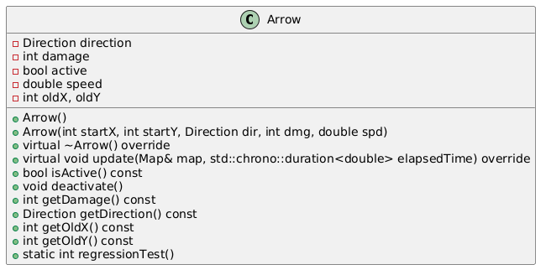
ARROW
Classe Arrow : Projectiles dynamiques
Projectile avec trajectoire directionnelle :
Hérite d'Entity avec comportement spécifique aux projectiles
Déplacement linéaire selon une direction fixe
Propriétés de combat :
Valeur de dégâts configurable
Système d'état actif/inactif pour gestion du cycle de vie
Physique de mouvement :
Vitesse paramétrable affectant la distance parcourue
Conservation des coordonnées précédentes pour détection de collision
Interaction avec l'environnement :
Désactivation automatique lors de collision avec murs
Détection de collision avec ennemis via ArrowManager
Mise à jour basée sur le temps :
Déplacement progressif basé sur elapsedTime
Mouvement par étapes pour vérification précise des collisions

Slide 11
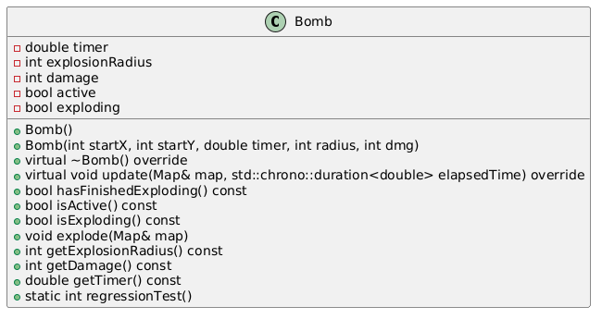
BOMB
Classe Bomb : Explosifs stratégiques
Arme à zone d'effet temporisée :
Hérite d'Entity avec mécanisme d'explosion différée
Placement stratégique pour piéger ou débloquer des zones
Système de minuterie :
Compte à rebours configurable avant détonation
Suivi du temps via elapsedTime et detonationTime
Explosion avec rayon d'action :
Dégâts dans un rayon configurable (explosionRadius)
Affecte à la fois les ennemis et potentiellement le joueur
États visuels distincts :
Symbole normal ('O') avant explosion
Symbole d'explosion ('*') pendant la détonation
Gestion d'état post-explosion :
Méthode hasJustExploded() pour synchroniser effets visuels
Système de nettoyage automatique via BombManager

Slide 12
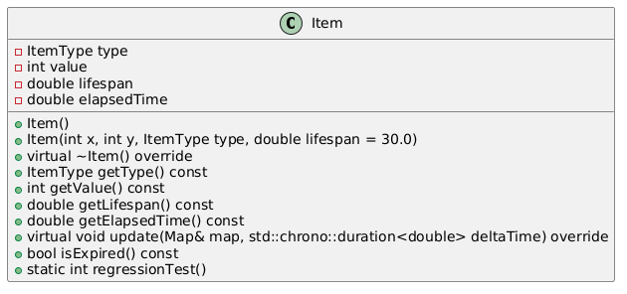
ITEM
Éléments collectables diversifiés :
Hérite d'Entity avec propriétés spécifiques aux objets
Types variés (cœur, etc.) avec effets distincts
Système de valeur et effet :
Valeur numérique déterminant la puissance de l'effet
Application automatique lors de la collecte par le joueur
Cycle de vie temporel :
Durée de vie limitée configurable (lifespan)
Disparition automatique après expiration (isExpired())
Représentation visuelle distinctive :
Symboles spécifiques selon le type (ex: 'H' pour cœur)
Facilite l'identification visuelle par le joueur
Intégration avec l'économie du jeu :
Apparition suite à l'élimination d'ennemis
Gestion centralisée via ItemManager pour distribution équilibrée

Slide 13
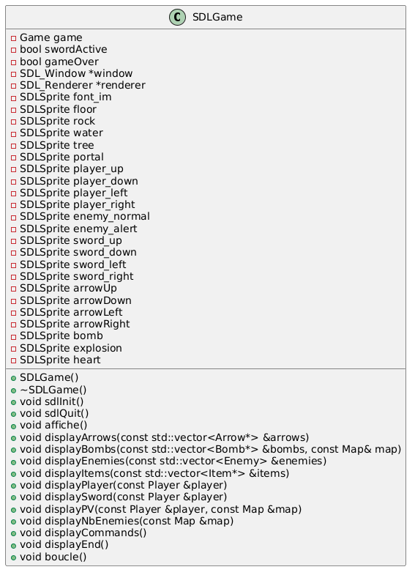
SDL GAME
Classe SDLGame : Interface graphique SDL2
Moteur de rendu graphique :
Implémentation visuelle du jeu utilisant SDL2
Transformation de la logique abstraite en éléments visuels
Boucle de jeu graphique :
Méthode boucle() gérant événements et rendu
Synchronisation temporelle pour animations fluides (60 FPS)
Gestion des entrées utilisateur :
Capture des événements clavier via SDL_Event
Mappage vers les commandes du jeu (handleInput())
Système de rendu :
Affichage de sprites pour entités et environnement
Effets visuels pour actions (attaques, explosions)
Interface utilisateur avec informations de jeu

Slide 14
CONCLUSION
Le diagramme de Gantt et le diagramme des classes sont différents entre le début et la fin du projet.
Certaines fonctionnalités n’ont pas été implémentés comme la sauvegarde, de l’audio ou la gestion d’un inventaire.
Nous avons eux des difficultés lors de la gestion des cooldowns, les déplacements des flèches, pour la sauvegarde des monstres en fichiers JSON, ou encore pour la création de sprites.

